Slide 1
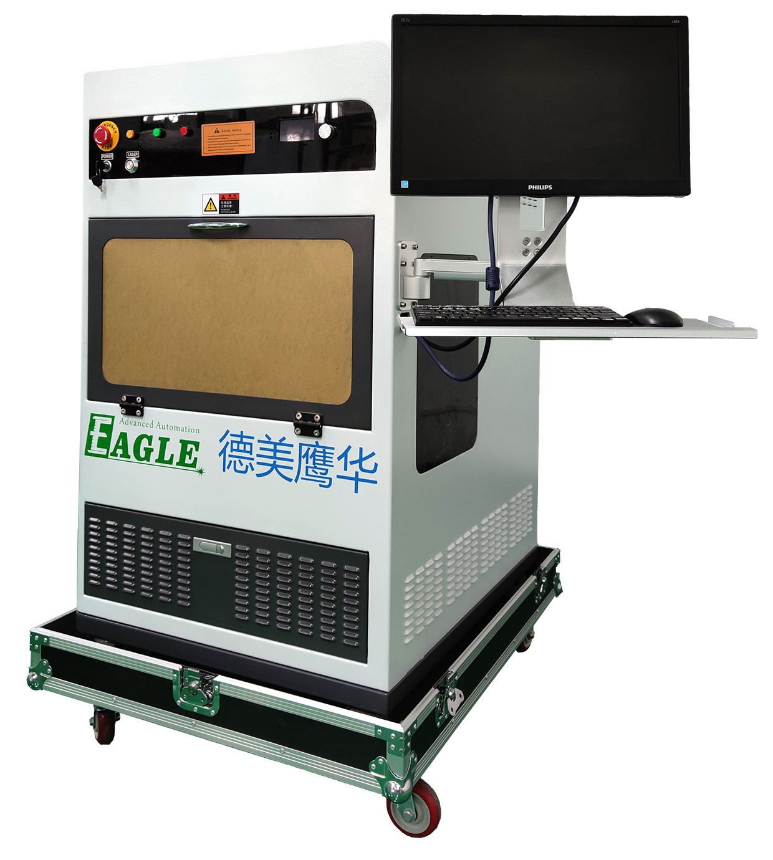
鹰华激光小课堂
三维激光内雕机设备简介

Slide 2
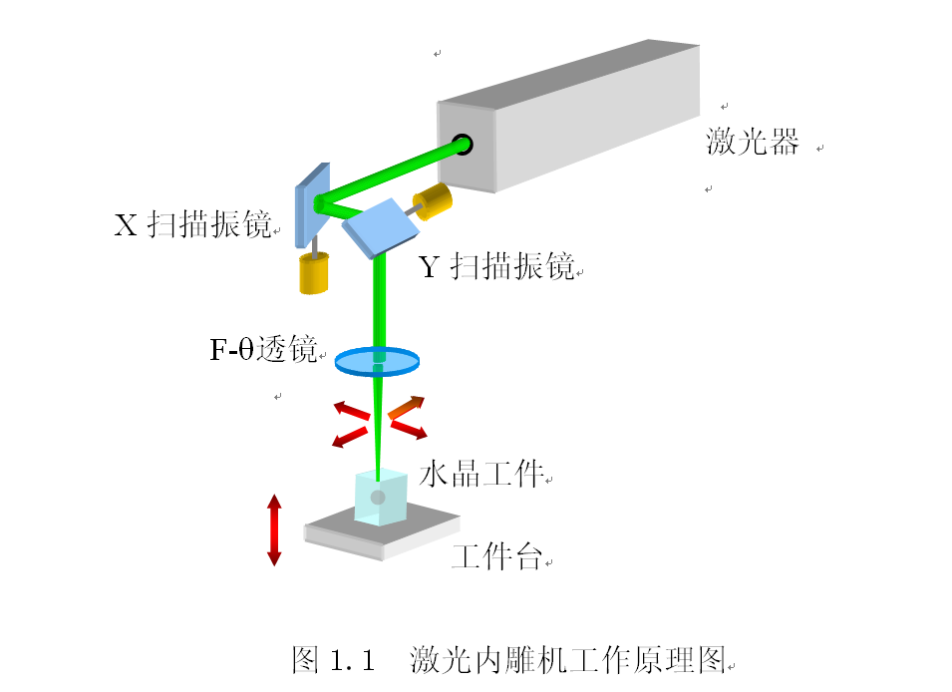
三维内雕机原理
三维激光雕刻机是一个由计算机控制的可在水晶玻璃内部雕刻出二维或三维图形的系统，高强度的激光束聚焦在水晶内部时，将破坏水晶的晶格组织，形成不透明的微小缺陷，犹如激光束在水晶内部雕刻出一个微小点。如果按平面图形在水晶内部逐点雕刻出微小点，就可以形成二维图像。
激光三维内雕属于选择性激光雕刻技术，根据分层制作和层层叠加的技术途径，计算机从图像的三维几何信息出发，通过对信息的离散化处理（切片分层），将三维雕刻转为二维雕刻，再在高度方向堆集，形成三维图像。
www.gueagle.com.cn

Slide 3
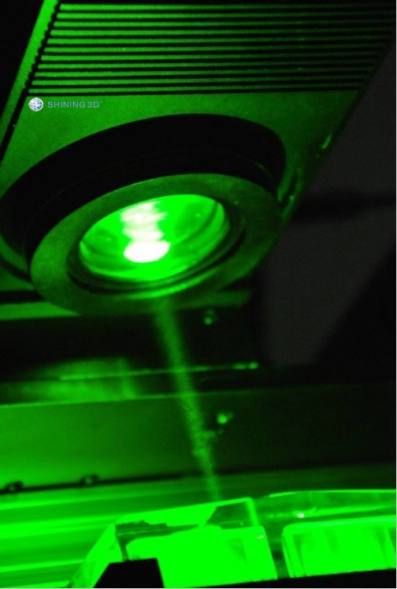
EAGLE LASER
为达到更大的雕刻幅面，我们采用拼接雕刻技术，即增加X’和Y‘轴，称为5轴雕刻联动.通过软件控制和平台移动，图片可分块地雕刻。相对于直接雕刻，拼接雕刻的幅面可达 325*325*140mm。
激光器
X轴扫描检流计
Y轴扫描检流计
F-透镜
Y'
水晶块
Z
工作平台
X'
www.gueagle.com.cn

Slide 4
EAGLE LASER
三维激光内雕机硬件
(1) 急停开关：按下红色的急停开关按钮，机器的供电将被切断。向右转动红色按钮45度，红色按钮将自动弹起，机器将恢复供电。
(2) 钥匙开关：钥匙开关用来控制机器供电的开启和关闭 。
(3) 激光指示灯：软件控制开启激光，当激光指示灯停止闪烁，指示灯处于常亮状态，表示激光处于正常工作状态。
(4) 报警指示灯：软件控制关闭激光，激光开始自我冷却，此时报警指示灯开始闪烁，当报警指示灯灭掉，激光器停止工作。如果报警指示灯处于常亮状态，表示内雕机有问题，机器处于保护状态。
(5) 工作完成指示灯: 当雕刻任务完成的时候，工作指示灯会闪烁来提示操作员雕刻任务完成。
www.gueagle.com.cn

Slide 5
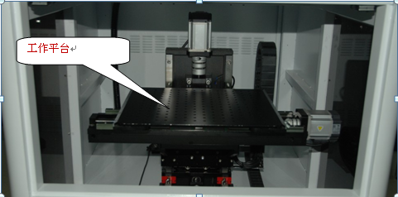
EAGLE LASER
三维激光内雕机硬件
(6) AD : 扫描振镜控制接口，与工控机相连。
(7) LS : 工作台控制接口，与工控机相连。
(8) USB : 激光器控制接口，与工控机相连。
(9) POWER : 内雕机电源输入连接口，输入电压220V/50HZ.
(10) BREAKER : 内雕机电源总闸 。
工作平台用来摆放雕刻物件
www.gueagle.com.cn

Slide 6
EAGLE LASER
三维激光内雕机应用
3D创意空间
创业空间
先进快速制造空间
www.gueagle.com.cn

Slide 7
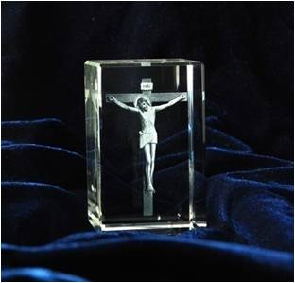
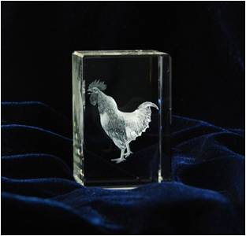
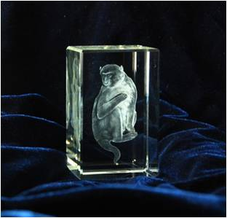
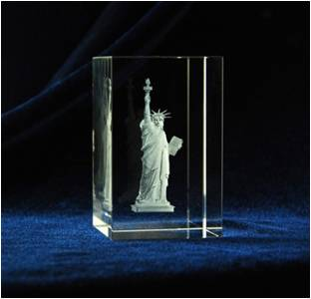
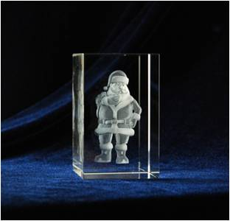
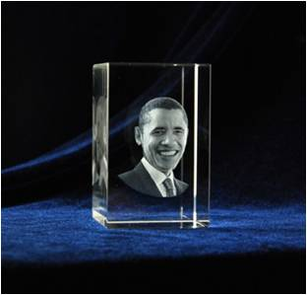
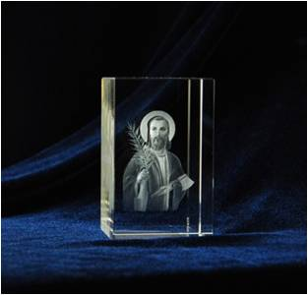
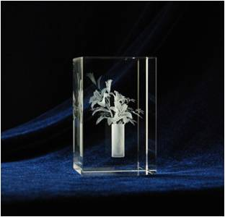
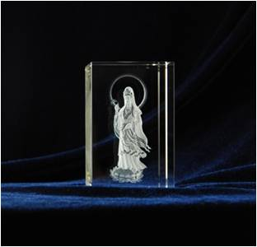
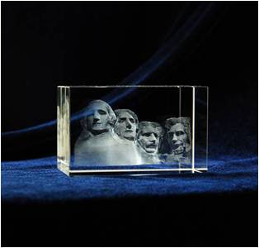
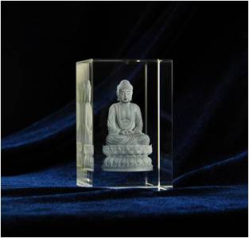
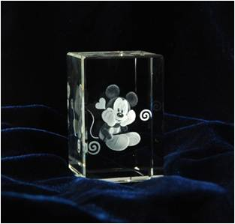
EAGLE LASER
三维激光内雕机应用
www.gueagle.com.cn

Slide 8
BEIJING GU EAGLE AUTOMATION CO.,LTD.
鹰华激光小课堂
感谢观看

